Slide 1
Оксид углерода (IV) - углекислый газ
Notes:
1

Slide 2
Физические свойства CO2
Оксид углерода (IV) – бесцветный газ, без запаха, со слегка кисловатым вкусом; примерно в 1,5 раза тяжелее воздуха, хорошо растворим в воде, не горюч, не поддерживает горение, вызывает удушье. Под давлением превращается в бесцветную жидкость, которая при охлаждении застывает.

Slide 3
Образование углекислого газа
1. В промышленности – побочный продукт при производстве извести.
2. В лаборатории - при взаимодействии кислот с мелом или мрамором.
3.При сгорании углеродсодержащих веществ.
4. При медленном окислении в биохимических процессах (дыхание, гниение, брожение).

Slide 4
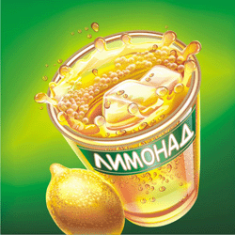
Лимонадный газ — это тоже углекислый газ
Если открыть бутылку с лимонадом или же начать её взбалтывать, то в ней появится множество газовых пузырьков. Закройте бутылку с лимонадом пробкой, в которую вставлена стеклянная трубка, и опустите длинный конец трубки в пробирку с известковой водой. Вскоре вода станет мутной. Значит, лимонадный газ – это углекислый газ. Он образуется из содержащей в лимонаде угольной кислоты.

Slide 5
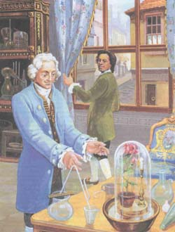
Газ, необходимый растениям для фотосинтеза
Растения благодаря фотосинтезу усваивают углекислый газ из атмосферы, превращая минеральные вещества в органические — глюкозу, крахмал.
Ошибочное будет утверждение, что животные только выделяют углекислый газ, а растения только поглощают его. Растения поглощают углекислый газ в процессе фотосинтеза, а без освещения они тоже его выделяют.

Slide 6
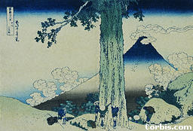
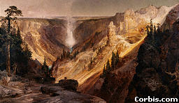
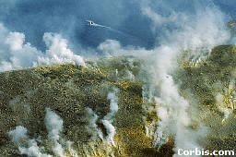
В природе
Один из распространенных оксидов – диоксид углерода CO₂ – содержится в составе вулканических газов.
Содержание углекислого газа в атмосфере относительно невелико 0,04 — 0,03.
В воздухе выдыхаемом человеком, углекислого газа 4%.

Slide 7
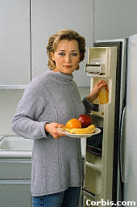
Cухой лед – тоже CO₂
Сухой лёд (диоксид углерода) — низкотемпературный твердый продукт, получаемый из жидкого или газообразного оксида углерода. Нетоксичен, не проводит электрически ток. Цвет — белый.
Сухой лед в отличие от водяного льда плотный. Он тонет в воде, резко охлаждая ее.
Горящий бензин можно быстро потушить, бросив в пламя несколько кусочков сухого льда.
Главное применение сухого льда — хранение и перевозка продуктов: рыбы, мяса, мороженого.
Ценность сухого льда заключается не только в его охлаждающем действии но и в том, что продукты в углекислом газе не плесневеют, не гниют.

Slide 8
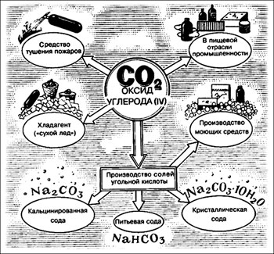
Применение оксида углерода (IV)
1. Получение сахара.
2. Используется в огнетушителях.
3. Производство фруктовых вод.
4. «Сухой лёд».
5. Получение моющихся средств.
6. Получение лекарств.
7. Получение соды, которую используют для получения стекла.

Slide 9
Интересные факты
- Подземное животное голый землекоп отличается терпимостью к большим (смертельным для других животных) концентрациям углекислого газа.
- Бо́льшая, по сравнению с человеком, чувствительность других животных к изменениям концентрации этого газа использовалась в качестве естественного детектора опасных концентраций этого газа. Повышенная чувствительность к углекислоте канареек использовалась шахтерами для определения начала скопления этого газа под землей.
- В результате обычного функционирования организма каждого человека в среднем в течение одного дня образуется 1 кг углекислого газа (300 гр углерода)

